Slide 1
Ενότητα 7. Συμβουλές και κόλπα για το "Go Plastic-free"
Raise your voice against plastic

Slide 2
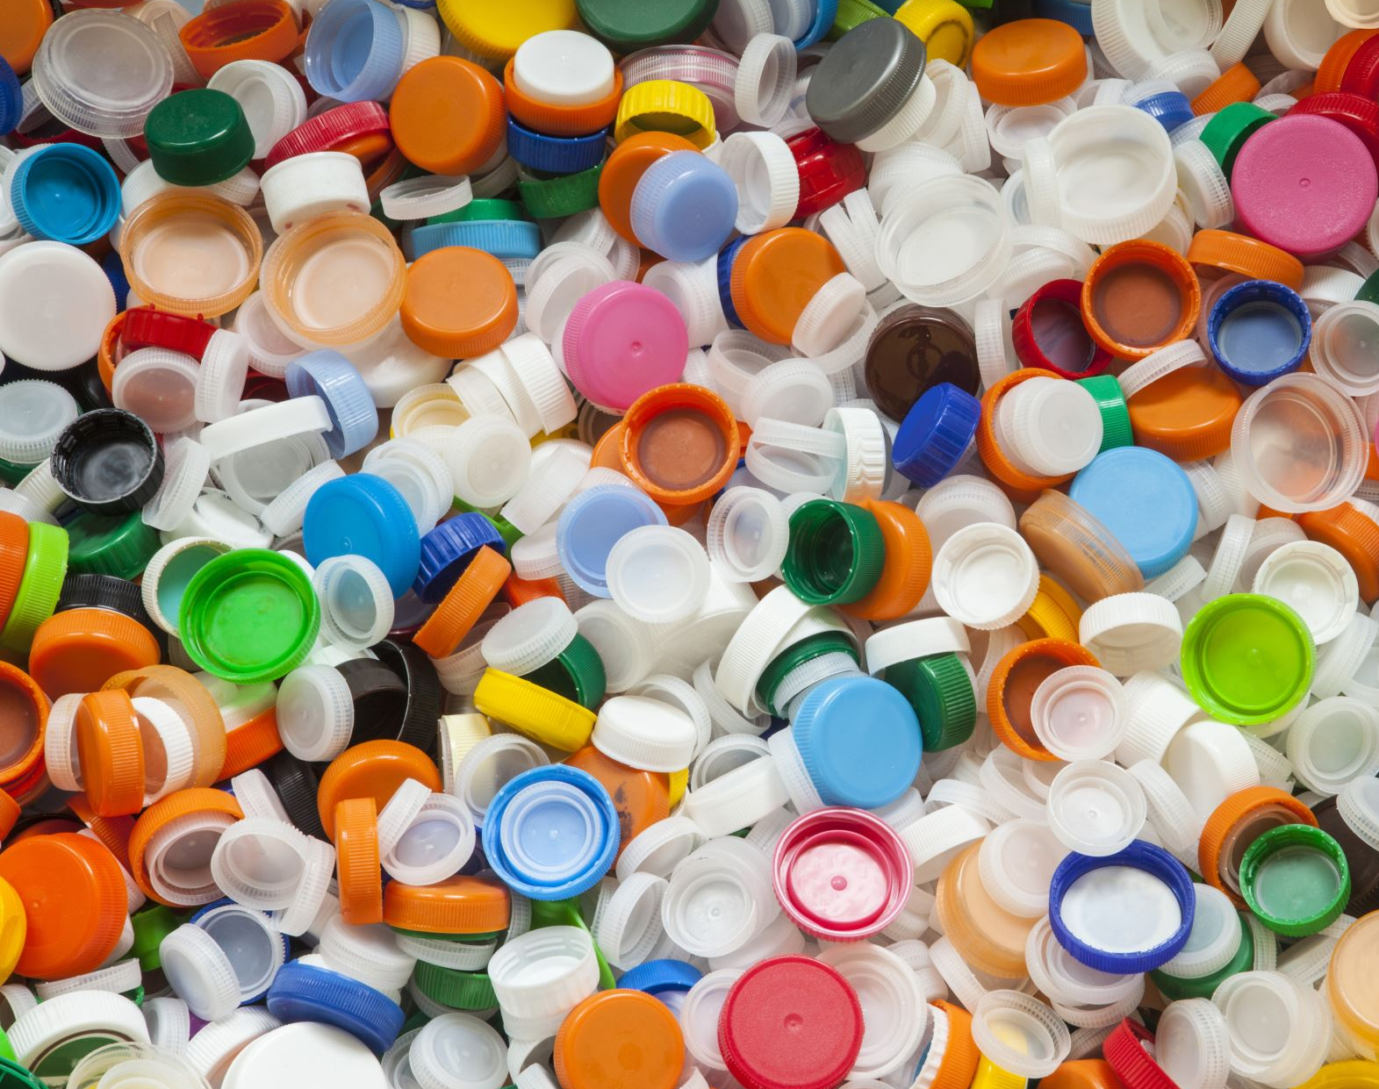
Εισαγωγή
Η μη χρήση πλαστικού είναι μια προσωπική επιλογή που μπορεί να έχει σημαντικό αντίκτυπο στη μείωση της πλαστικής ρύπανσης.
Στην ενότητα 7, θα μάθετε για την έννοια της απαλλαγής από πλαστικά - τι είναι, γιατί είναι σημαντική, τα οφέλη της για το περιβάλλον και πώς να την εφαρμόσετε στην πράξη.
Στη συνέχεια θα μάθετε μια σειρά από συμβουλές και κόλπα για να μειώσετε αποτελεσματικά την κατανάλωση πλαστικού στην καθημερινότητά σας. Οι συμβουλές είναι εύκολες στην εφαρμογή - ο καθένας μπορεί να τις χρησιμοποιήσει και να τις εφαρμόσει άμεσα.
Η ενότητα έχει σχεδιαστεί για να σας βοηθήσει να αρχίσετε να εφαρμόζετε λύσεις για να μειώσετε τη συνολική σας κατανάλωση πλαστικών και να βελτιώσετε έτσι το περιβάλλον.
NGF

Slide 3
Μαθησιακοί στόχοι της ενότητας 7
• Η προώθηση της περιβαλλοντικής ευαισθητοποίησης,
• Να αποκτήσετε θεωρητικές γνώσεις σχετικά με τον τρόπο μείωσης του πλαστικού,
• Να εξοικειωθείτε με τους σημαντικότερους τρόπους για να απαλλαγείτε από το πλαστικό,
• Να αποκτήσετε συνήθειες που μπορούν στη συνέχεια να εφαρμοστούν στην πράξη,
• Να χρησιμοποιείτε χρήσιμων συμβουλών για μία καθημερινότητα χωρίς πλαστικό και τρόποι για να τις μοιραστεί κανείς με άλλους.

Slide 4
Μαθησιακά αποτελέσματα της ενότητας 7
Να κατανοήσετε την έννοια «χωρίς πλαστικό»
Να κατανοήσετε τα περιβαλλοντικά οφέλη από τη μείωση της χρήσης πλαστικών
Να βρίσκετε τρόπους μείωσης χρήσης πλαστικού στην καθημερινή ζωή
Να παρουσιάζετε παραδείγματα συμπεριφορών που συμβάλλουν στη μείωση της χρήσης πλαστικού
Να αλλάζετε καθημερινές συνήθειες με σκοπό τη χρήση λιγότερου πλαστικού,
Να αξιολογείτε την προσωπική συμπεριφορά σας απέναντι στα πλαστικά
Να εφαρμόζετε πρακτικές που δεν απαιτούν πλαστικό.

Slide 5
Θεωρητικό Μέρος
Κυρίως Θέμα
Υποθέμα 1: Βέλτιστες πρακτικές για την απαλλαγή από τα πλαστικά
Υποθέμα 2: Μειώστε το πλαστικό - παντού!
Υποθέμα 3: Ιούλιος χωρίς πλαστικά

Slide 6
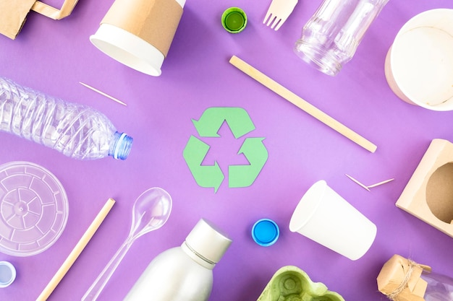
Κυρίως Θέμα
Η μείωση της χρήσης πλαστικών
έχει πολλές περιβαλλοντικά οφέλη:
Μείωση της ρύπανσης από πλαστικό
Διατήρηση των φυσικών πόρων
Μείωση των εκπομπών αερίων του θερμοκηπίου
Προώθηση της βιωσιμότητας
Γενικά, η μείωση της χρήσης πλαστικών μπορεί να έχει θετικό αντίκτυπο στο περιβάλλον με τη μείωση της ρύπανσης, τη διατήρηση των φυσικών πόρων, τον μετριασμό της κλιματικής αλλαγής και την προώθηση της βιωσιμότητάς του.

Slide 7
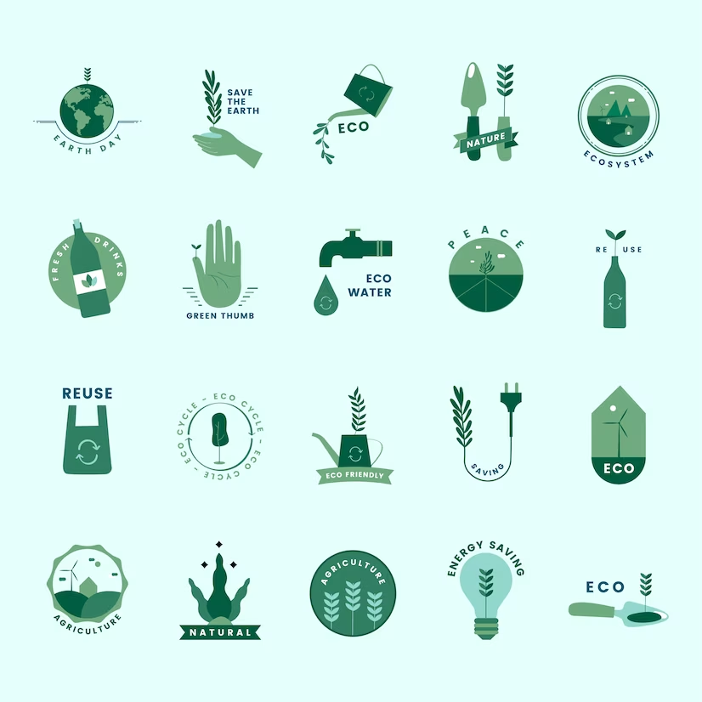
Κυρίως Θέμα
Συμβουλές και τεχνικές για να κάνετε μερικές απλές αλλαγές στις καθημερινές σας συνήθειες και ρουτίνες:
Ξεκινήστε από μικρά πράγματα
Κάντε μια λίστα
Φέρτε τα δικά σας
Επιλέξτε φυσικά προϊόντα
Ψωνίστε χύμα
Πείτε όχι στη χρήση μιας χρήσης
Επιλέξτε βιώσιμες μάρκες

Slide 8
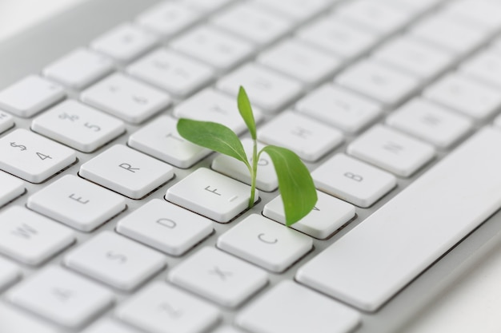
Κυρίως Θέμα
Μερικές συμβουλές για το πώς να ενθαρρύνετε τους άλλους να σταματήσουν τη χρήση πλαστικού:
Ηγηθείτε με το παράδειγμά σας
Εκπαιδευτείτε
Προσφέρετε εναλλακτικές λύσεις
Κάντε το εύκολο
Υποστήριξη και ενθάρρυνση της προόδου

Slide 9
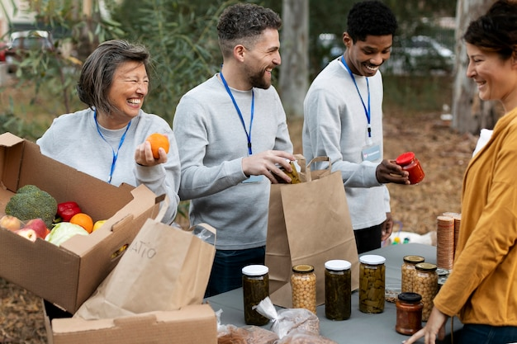
Υποθέμα 1: Βέλτιστες πρακτικές για την απαλλαγή από τα πλαστικά
Μη χρησιμοποιείτε τα πλαστικά μιας χρήσης
Επιλέξτε βιώσιμες εναλλακτικές λύσεις
Χρησιμοποιήστε φυσικά προϊόντα προσωπικής φροντίδας
Αποφύγετε τα συσκευασμένα τρόφιμα
Κομποστοποιήστε τα απορρίμματα τροφίμων
Υποστηρίξτε επιχειρήσεις με βιώσιμες πρακτικές (και τις τοπικές)
Να θυμάστε, το να απαλλαγείτε από πλαστικά είναι ένα ταξίδι, όχι ένας προορισμός!
)

Slide 10
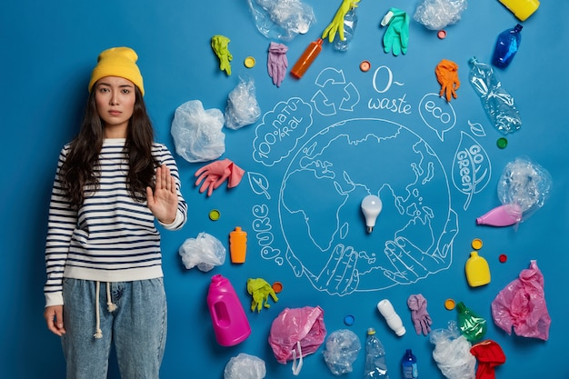
Υποθέμα 2: Μείωση του πλαστικού - όσο μπορείτε!
Στο σπίτι: π.χ. μπουκάλια νερού και στροφή σε επαναχρησιμοποιούμενα δοχεία και σακούλες για την αποθήκευση τροφίμων.
Στην κουζίνα: π.χ. αντικαταστήστε το πλαστικό περιτύλιγμα με περιτύλιγμα από κερί μέλισσας ή επαναχρησιμοποιούμενα καλύμματα σιλικόνης, χρησιμοποιήστε γυάλινα ή μεταλλικά δοχεία για την αποθήκευση τροφίμων αντί για πλαστικά δοχεία.
Στο μπάνιο: π.χ. αντικαταστήστε την πλαστική οδοντόβουρτσα με οδοντόβουρτσα από μπαμπού και χρησιμοποιήστε σαπούνι από ράβδο.
Εν κινήσει: π.χ. να έχετε μαζί σας ένα επαναχρησιμοποιούμενο μπουκάλι νερού, ένα ποτήρι καφέ και σκεύη.
Στον κήπο: π.χ. χρησιμοποιήστε βιοδιασπώμενες εναλλακτικές λύσεις, όπως εφημερίδες ή χαρτόνια, επιλέξτε ξύλινα ή μεταλλικά εργαλεία.

Slide 11
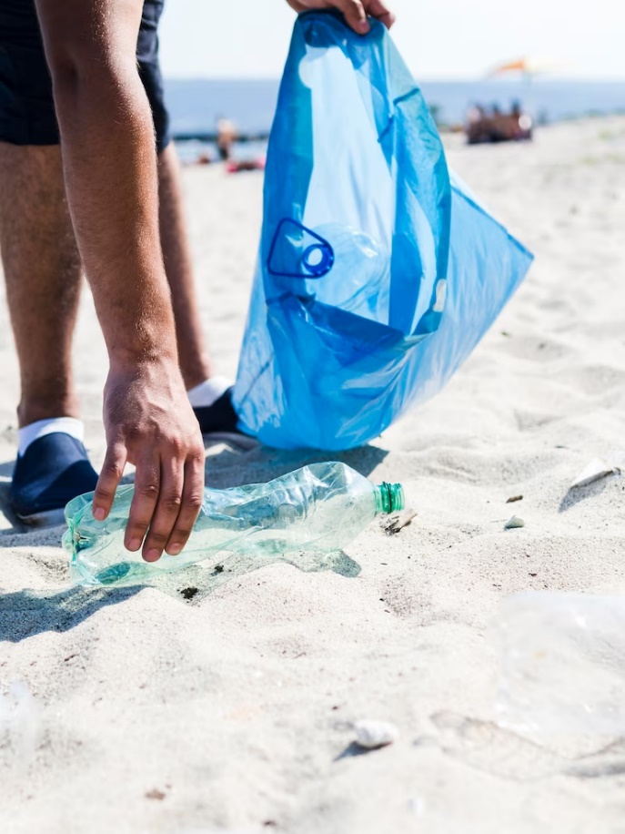
Υποθέμα 3: Ιούλιος χωρίς πλαστικά
Ο Ιούλιος χωρίς πλαστικά είναι ένα ετήσιο παγκόσμιο κίνημα που ενθαρρύνει τους ανθρώπους να μειώσουν την κατανάλωση πλαστικών κατά τη διάρκεια του Ιουλίου και όχι μόνο.
Για να ξεκινήσετε:
Κάντε εγγραφή στην πρόκληση
Ορίστε έναν στόχο
Κάντε καταγραφή
Κάντε προγραμματισμό
Διαδώστε το μήνυμα
Παρακολουθήστε την πρόοδό σας

Slide 12
Συνέχεια…
Ακολουθούν άλλες συμβουλές που αξίζει να δοκιμάσετε (όχι μόνο για τον μήνα Ιούλιο) και να εμπνευστείτε για την ανάληψη δικών σας πρωτοβουλιών για τη διάσωση του πλανήτη:
DIY δοχεία, συσκευασίες και καλύμματα για ηλεκτρονικά είδη.
Μήπως έχετε ήδη;
Ράψτε κομμάτια υφασμάτων για να δημιουργήσετε ενδιαφέρουσες συσκευασίες δώρων.
Χρησιμοποιείστε τη δημιουργικότητά σας!
Παρατηρήστε πόσα πλαστικά υπάρχουν γύρω σας και βάλτε σε λίστα πόσα από αυτά μπορείτε να αντικαταστήσετε ή να σταματήσετε να χρησιμοποιείτε.
Μπορείτε να εντοπίσετε τη διαφορά;

Slide 13
Υποθέμα 4: Μια σειρά συστάσεων
Προσέξτε τι είδους πλαστικά χρησιμοποιείτε καθημερινά.
Έχετε στο μυαλό σας ότι δεν έχουν όλα τα πλαστικά την ίδια σύνθεση - ορισμένα είναι καλύτερα από άλλα: ελέγχετε πάντα την ετικέτα τους.
Να γνωρίζετε ότι ορισμένοι τύποι πλαστικών (π.χ. PVC (πολυβινυλοχλωρίδιο), PET (τερεφθαλικό πολυαιθυλένιο), είναι επικίνδυνοι για τον άνθρωπο.
Χρησιμοποιήστε βιοδιασπώμενα πλαστικά και επαναχρησιμοποιήσιμα δοχεία αντί για προϊόντα μιας χρήσης
Χρησιμοποιήστε τα δικά σας μαχαιροπήρουνα αν θέλετε να τρώτε έξω κατά καιρούς✓
Χρησιμοποιήστε ξύλινα μανταλάκια αντί για πλαστικά για να κρεμάσετε τα ρούχα
Σταματήστε να αγοράζετε νερό σε πλαστικά μπουκάλια
Σταματήστε τη χρήση πλαστικών σακουλιών
Σταματήστε να χρησιμοποιείτε ξυραφάκια μιας χρήσης
Να θυμάστε να επαναχρησιμοποιείτε και να ανακυκλώνετε
Να θυμάστε ότι υπάρχουν πολλοί τύποι ετικετών και ότι πρέπει να αποφεύγετε κάθε δοχείο χωρίς πράσινο σύμβολο
Να θυμάστε να ταξινομείτε τα απορρίμματα σε ξεχωριστούς κάδους ανάλογα με τις κατηγορίες

Slide 14
Η απαλλαγή από τα πλαστικά είναι εφικτή, αν το θέλετε!
Χρειάζεστε ένα φύλλο χαρτί και ένα στυλό.
Εκτιμώμενος χρόνος: 20 λεπτά
Δραστηριότητες
Σκεφτείτε τις καταστάσεις στις οποίες χρησιμοποιείτε συχνότερα πλαστικά αντικείμενα (π.χ. μαχαιροπήρουνα, πλαστικές σακούλες κ.λπ.).
Επιλέξτε 5 τέτοια παραδείγματα και γράψτε τα σε ένα χαρτί.
Στη συνέχεια, στα επόμενα 5 σημεία από κάτω, γράψτε ιδέες για το με τι μπορείτε να αντικαταστήσετε τα πλαστικά αντικείμενα που χρησιμοποιούνται στις παραπάνω καταστάσεις. Να είστε δημιουργικοί. Σκεφτείτε τι υλικά ή αντικείμενα έχετε στο σπίτι σας, ώστε να μην χρειάζεται να κάνετε νέες αγορές.
Προσπαθήστε να βρείτε όσο το δυνατόν περισσότερες πλαστικές εναλλακτικές λύσεις σε επιλεγμένες καταστάσεις από τη ζωή σας.

Slide 15
Να είστε η αρχή της αλλαγής
Χρειάζεστε ένα φύλλο χαρτί και ένα στυλό.
Εκτιμώμενος χρόνος: 20 λεπτά
Δραστηριότητες
Σκεφτείτε πώς χρησιμοποιείται το πλαστικό στο περιβάλλον στο οποίο κινείστε.
Γράψτε 10 συμβουλές που θα δίνατε σε έναν φίλο που θα ήθελε να ξεκινήσει το ταξίδι του για να γίνει ένας άνθρωπος χωρίς πλαστικό.
Στη συνέχεια, σκεφτείτε ποιες συμπεριφορές σας (με βάση τις συμβουλές που γράψατε) θα μπορούσαν να αποτελέσουν πρότυπο για τους φίλους σας.
Γράψτε και αυτά τα παραδείγματα συμπεριφοράς από κάτω.
Όταν ολοκληρώσετε την εργασία, κρατήστε ένα φύλλο χαρτί με τις γραπτές σας συμβουλές και ιδέες, ώστε να μπορείτε να τις εφαρμόσετε στην πράξη.

Slide 16
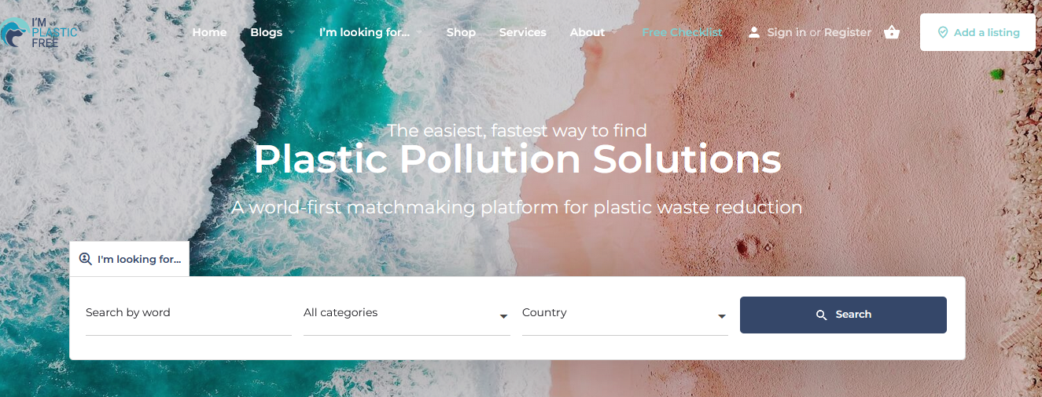
Πρόσθετοι μαθησιακοί πόροι
I'M PLASTIC FREE - μια παγκοσμίως πρώτη πλατφόρμα γνωριμιών για τη μείωση των πλαστικών απορριμμάτων με διάφορους εκπαιδευτικούς και ενημερωτικούς πόρους, καθώς και ένα ιστολόγιο. Ο ιστότοπος επιτρέπει την εξεύρεση λύσεων για την αντικατάσταση του πλαστικού, συμβάλλοντας έτσι στη μείωση της ρύπανσης του περιβάλλοντος.

Slide 17
Βιβλιογραφικές Αναφορές
Ames Cory (2021). How to Go Plastic-Free: 11 Steps to Life Without Plastic. Available at: https://growensemble.com/how-to-go-plastic-free/
Billi UK (2019). 10 Tips on Going Plastic-Free. Available at: https://www.billi-uk.com/news/10-tips-on-going-plastic-free/
Bonneau Anne-Marie (2018). 5 Ways to Persuade People to Break Free from Plastic. Available at: https://zerowastechef.com/2018/03/21/5-ways-persuade-people-break-free-plastic/
C. Fran (2020). How to go plastic free: 23 tips and products. Available at: https://earthbits.com/blogs/earthbits/plastic-free
Chui Delphine (2017). How to go plastic free: 'Ditching plastic for a week, these are the 6 most important lessons I learned'. Available at: https://www.marieclaire.co.uk/life/plastic-free-526408
Collins Lisa Roth (2018). Tips For Going Plastic-Free For a Month…And Longer. Available at: https://naturallysavvy.com/live/tips-for-going-plastic-free-for-a-monthand-longer/
Eco Warrior Princess (2020). 30 Facts and Statistics About Plastic to Inspire Your Plastic Free Journey. Available at: https://ecowarriorprincess.net/2020/07/facts-statistics-about-plastic/
Hill Lani St. (2022). Go Plastic Free: Why and How. Available at: https://sustainability.ncsu.edu/blog/2022/07/25/go-plastic-free-why-and-how/
I’m Plastic Free (2023). How to Go Plastic Free? Available at: https://www.implasticfree.com/how-to-go-plastic-free/
KSAT (2023). Some tips on how to limit your plastic exposure. Available at: https://www.ksat.com/news/2023/04/18/some-tips-on-how-to-limit-your-plastic-exposure/
Lind Heather (2021). 10 Tips for Going Plastic-Free For Beginners. Available at: https://greenerideal.com/guides/10-tips-going-plastic-free/?utm_content=cmp-true
Nini Jennifer (2019). 10 Ways to Avoid Single-Use Plastic When Out and About. Available at: https://ecowarriorprincess.net/2019/07/10-ways-avoid-single-use-plastic/
Plastic Free July. Available at: https://www.plasticfreejuly.org/
Plastic Free July. Take the challenge. Available at: https://www.plasticfreejuly.org/take-the-challenge/
WWF Australia (2021). 24+ Tips For Going Plastic Free From Zero Waste Bloggers. Available at: https://wwf.org.au/blogs/24-tips-for-going-plastic-free-from-zero-waste-bloggers/?rd=1

Slide 18
www.rescue.erasmus.site
Instagram: rescue.Erasmus
Facebook: Rescue - Raise your voice against plastic
YouTube: @rescue-raiseyourvoice
Το έργο συγχρηματοδοτείται από την Ευρωπαϊκή Επιτροπή μέσω του προγράμματος Erasmus+.
Με τη χρηματοδότηση της Ευρωπαϊκής Ένωσης. Οι απόψεις και οι γνώμες που διατυπώνονται εκφράζουν αποκλειστικά τις απόψεις των συντακτών και δεν αντιπροσωπεύουν κατ'ανάγκη τις απόψεις της Ευρωπαϊκής Ένωσης ή του Ευρωπαϊκού Εκτελεστικού Οργανισμού Εκπαίδευσης και Πολιτισμού (EACEA). Η Ευρωπαϊκή Ένωση και ο EACEA δεν μπορούν να θεωρηθούν υπεύθυνοι για τις εκφραζόμενες απόψεις.
Αριθμός Έργου: 2022-1-AT01-KA220-YOU-000086418
This work is licensed under a Creative Commons Attribution 4.0 International License.

